Slide 1
Права детей
и обязанности

Slide 2
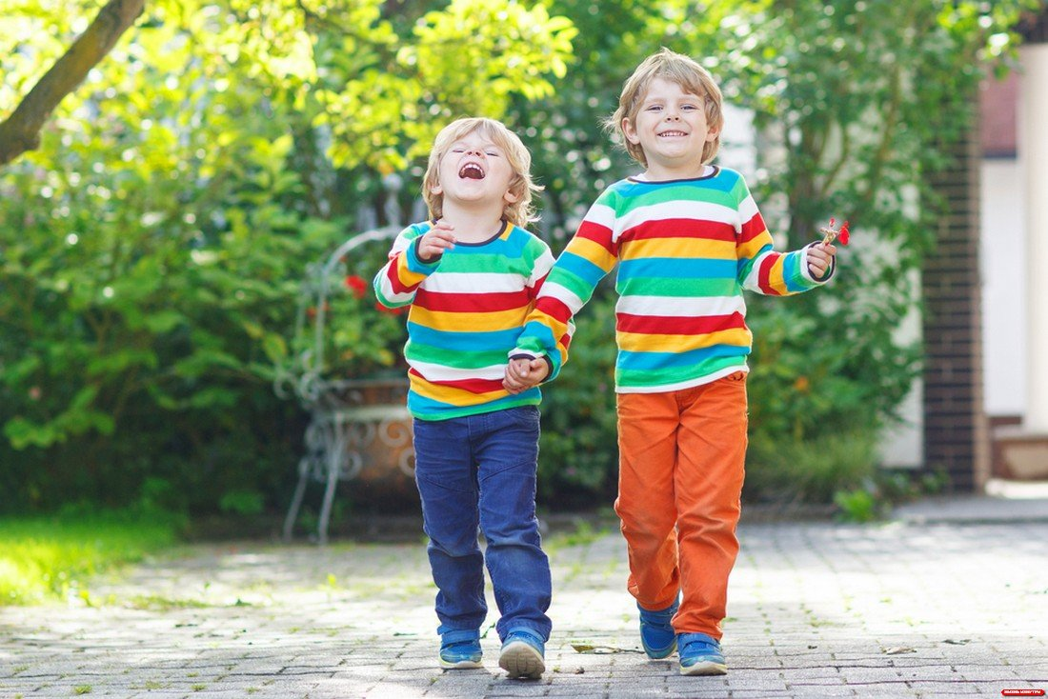
По извилистой дорожке
Шли по миру чьи-то ножки.
Вдаль смотря широкими глазами,
Дети шли знакомиться с правами.
Знать должны и взрослые, и дети
О правах, что защищают всех на свете!

Slide 3
20 ноября 1989 года Генеральная
Ассамблея ООН приняла Конвенцию
о правах ребёнка, которая является
международным законом, закрепляющим равные права детей,
не достигших 18 лет.
Документ состоит из 54 статей.
Все они одинаково важны и действуют , как в мирное время, так и во время вооружённых конфликтов.
Право - это охраняемая, обеспечиваемая
государством естественная возможность
что-то делать, осуществлять, иметь.

Slide 4
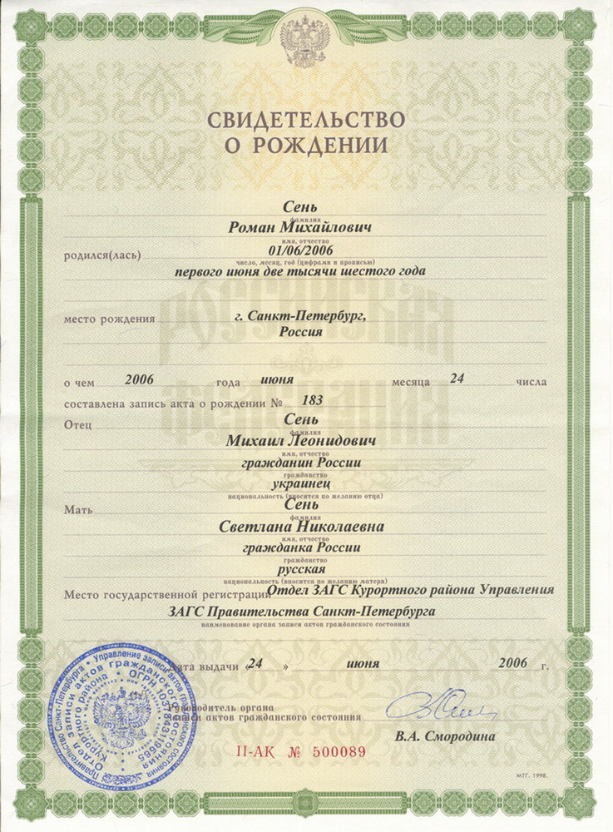
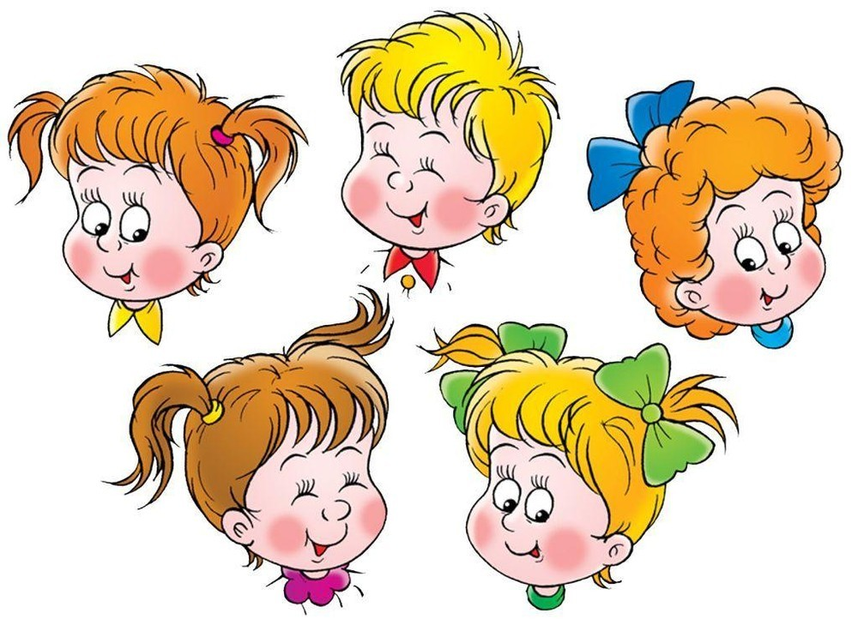
Право на жизнь и имя
Знают, знают все на свете, Знают взрослые и дети –
Имя каждому дано, И у каждого – одно!

Slide 5
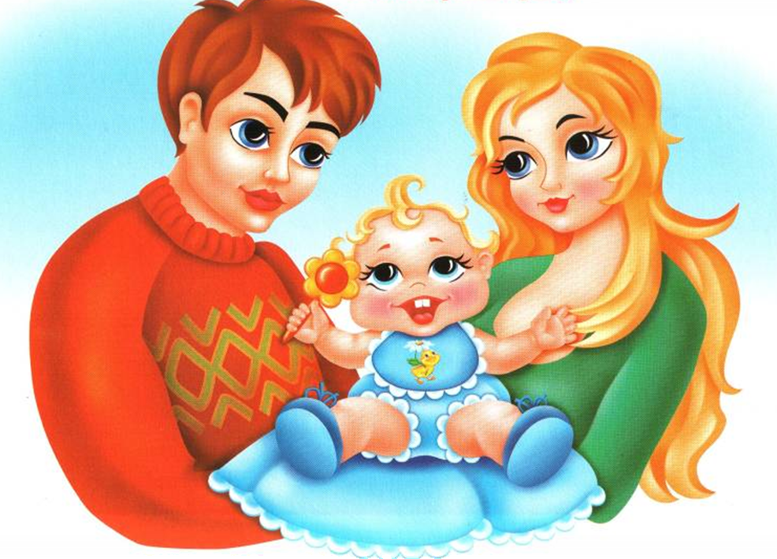
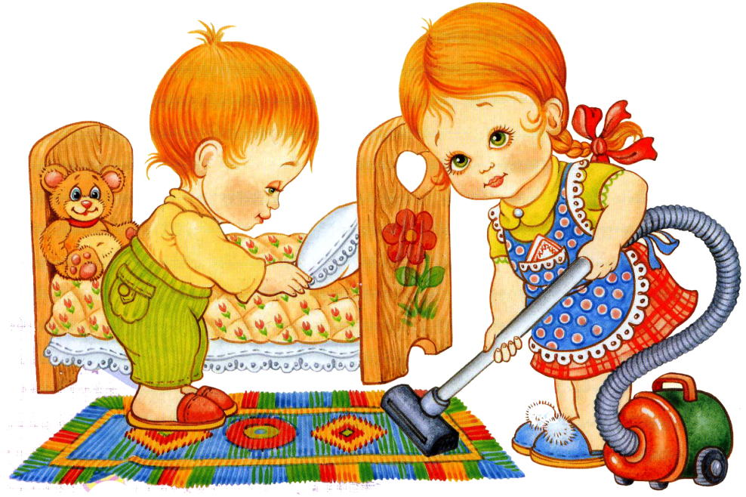
Право на семью и заботу
Я люблю свою семью!
Маму, папу я люблю,
Люблю деда и бабусю,
И щенка, и тётю Мусю!
Все, кого я так люблю,
Имеют право на семью!
Кто родителей почитает, тот …
Семья сильна, когда над ней …
В хорошей семье хорошие …
В семье дружат – живут, ...
Птица рада весне, а дитя ....

Slide 6
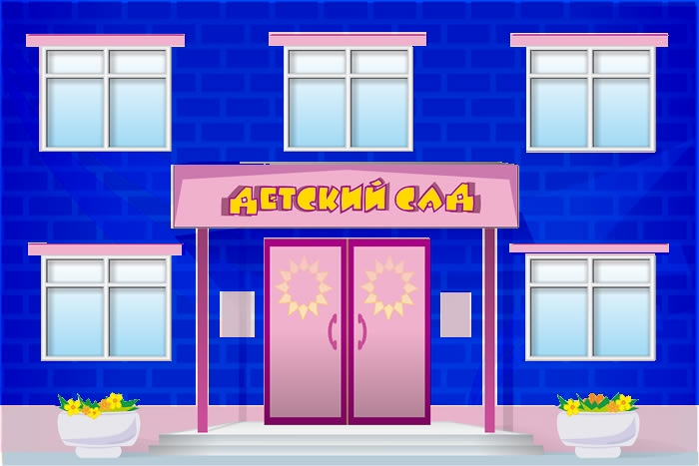
Право на образование
Век живи – век …
Учиться – всегда …
Тяжело в ученье – легко ...
Ученье – свет, а неученье - …

Slide 7
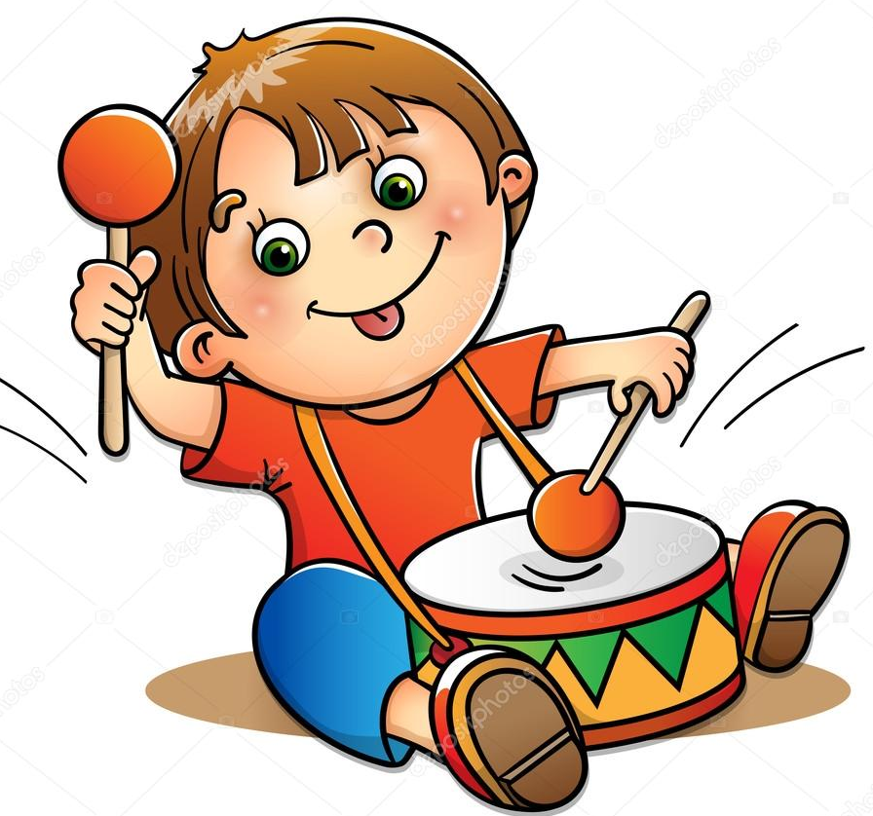
Право на отдых

Slide 8
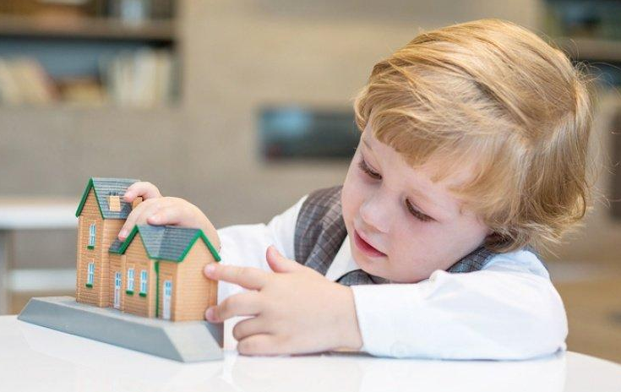
Право на дом
и его неприкосновенность
Пусть у каждого ребёнка
Будет светлый, тёплый дом!

Slide 9
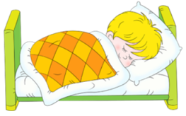
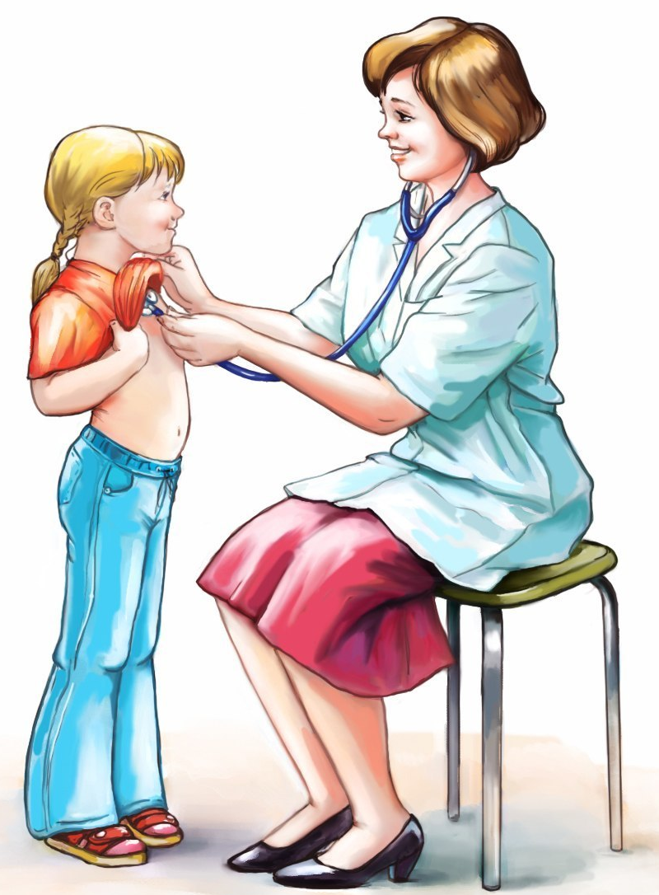
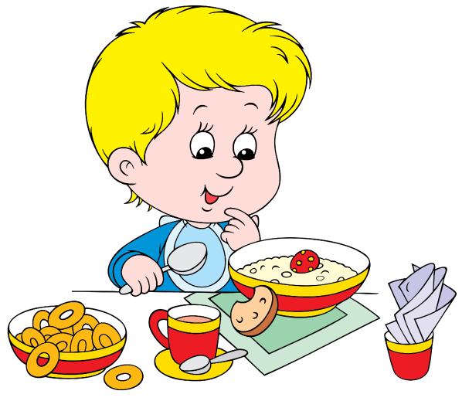
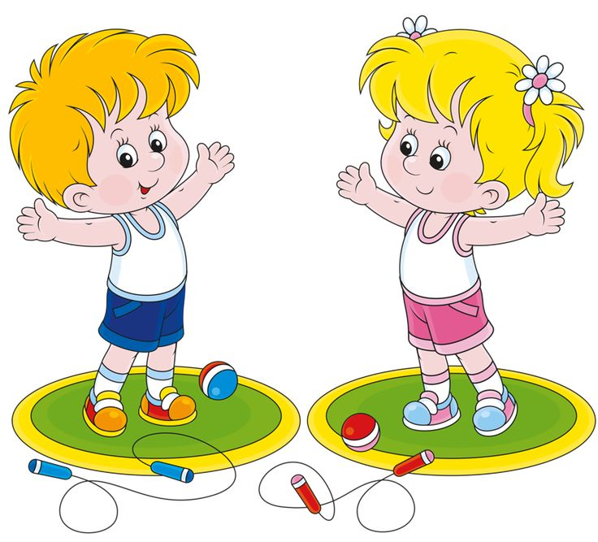
Право
на медицинское
обслуживание

Slide 10
Обязанности детей дошкольного возраста
Уважать права других людей
Учиться, получать знания, развивать умения и навыки
Заботиться о своих родных
Бережно относиться к природе
Уважать старших
Соблюдать правила поведения и безопасности
Называться своим именем

Slide 11
Права детей дошкольного возраста
На жизнь и имя
Лишь появится ребенок,
и дышать начнет едва
У него уже с пеленок веские права!
Он имеет право жить,
развиваться и дружить;
Иметь просторный, добрый дом
Видеть тихий мирный сон.
Врачей помощь получать,
Обучаться, отдыхать,
Быть веселым и здоровым,
Восхищаться чем-то новым
И любить, и быть любим
Он на свете не один!
На семью и заботу
На образование
На отдых
На медицинское обслуживание
На дом

Slide 12
Для вас, дети!
Подготовила Уполномоченный по правам
Участников образовательного процесса
ДОУ №25 «Золотой ключик»
г.Дубны Московской области
Лубинова С.В.

